Slide 1
6AB – English 11th – 15th May
Velká pochvala těm, kteří dali Kahoot Challenge My holiday problems (možná jste si všimli, že to bylo cvičení z pracovního sešitu (str. 28/3)
Na další stránce vám ještě ukážu, na co je třeba dát si pozor a byla bych ráda, aby všichni zkusili ještě jednou (klidně si cvičení nejdřív projděte v pracovním sešitě). Kahoot budeme používat i nadále.
Téma na tento týden je Holiday. Stále cvičíme otázky. Z minulého týdne máme hotový pracovní sešit do str. 29

Slide 2
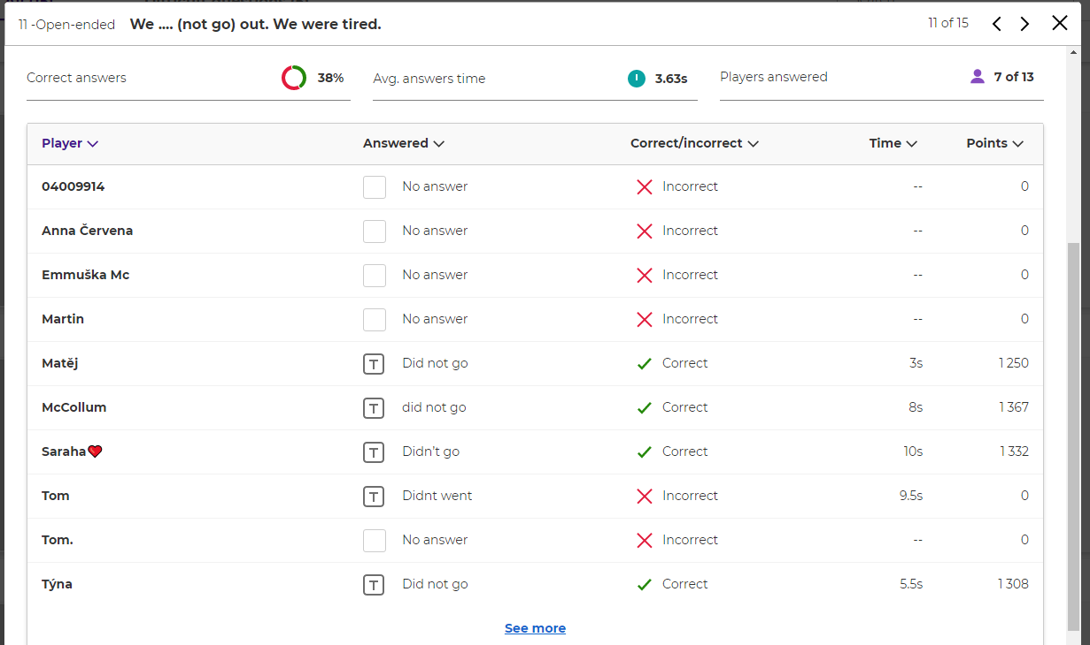
Vaše odpovědi na otázku 11: We …. (not go) out. We were tired.
4 lidé mají No Answer (to znamená, že buď nenapsali nic, nestihli to v limitu, nebo nezmáčkli tlačítko Submit a neodeslali odpověď.)
Kdo má správně, odpověděl buď did not go nebo didn´t go (i varianta s velkým písmenem je správně, i když by tam velké písmeno být nemělo), vše ostatní je špatně (didn´t went, ale stejně tak špatně napsané didnt, překlepy apod.)
Zkuste si Kahoot ještě jednou, teď už budete vědět jak na to a jak říkají v Anglii: Practice makes perfect!
https://kahoot.it/challenge/0746288?challenge-id=16bc5da8-c458-4043-a046-ba03a74f7739_1589147493494
Game PIN: 0746288

Slide 3
Lesson 1 – 3D Mut´s holiday WB
Spelling game (Choose Countries in the last row) https://www.gamestolearnenglish.com/spelling-bee/
Workbook p. 30/1 – Listen and complete the email
30/2 Match the questions and answers
30/3 Write the questions for the answers
Then listen and check.
Listen again and answer about YOUR HOLIDAY.

Slide 4
Lesson 2 – 3D Mut´s holiday WB
Play this video quiz: Guess the transport (podle zvuku hádej dopravní prostředky) – do sešitu nebo nahoře na okraj pracovního sešitu si je zapiš, pak zkontroluj)
https://www.youtube.com/watch?v=9D8oVMfBv54
31/4 Write questions and short answers
31/5 Read the diary
Write questions that mum asks about the tasks.
Then write Martha´s answers
31/6
Complete Martha´s diary using information from exercise 5
Check on next page

Slide 5
WB Check your answers
31/5
Check exercise 31/4 in this Quizlet
https://quizlet.com/_8dh7h3?x=1qqt&i=2qvoee

Slide 6
Lesson 3 – Where did you go on holiday? (Project)
Make a project about your last/favourite holiday:
First read the instruction in textbook p. 43
Do your project on A4 paper or on PC (Word, Powerpoint, Google docs, presentations …)
You can use the questions from WB 30/3
Add your own photos, a map, picture of a flag of the country, typical food …
Send me your project to mccollum@santoska.cz

Slide 7
Have a nice weekend!
14th of May is the Dance like a Chicken Day.
Do you know this dance? Why don´t you try it ☺
https://www.youtube.com/watch?v=npp1z32idrc

